Slide 1
Биография
А.С. Пушкина
Презентацию составила:
Герасимова Н.А.

Slide 2
Биография-
описание чьей-либо жизни;
жизнеописание.

Slide 3
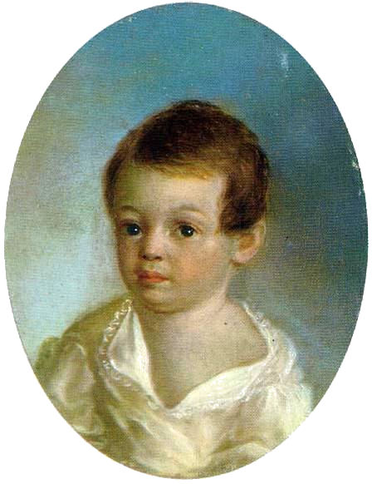
Александр
Сергеевич
Пушкин
родился
6 июня
1799 года

Slide 4
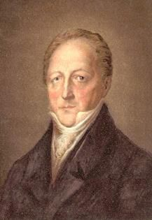
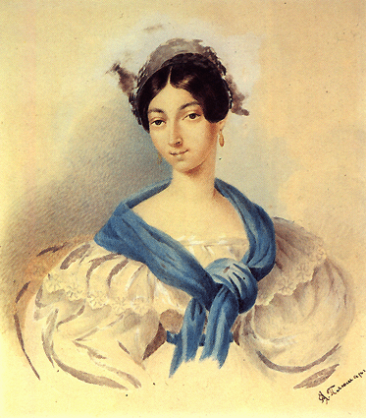
Отец –
Сергей
Львович
Мать –
Надежда
Осиповна

Slide 5
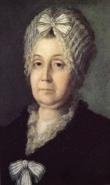
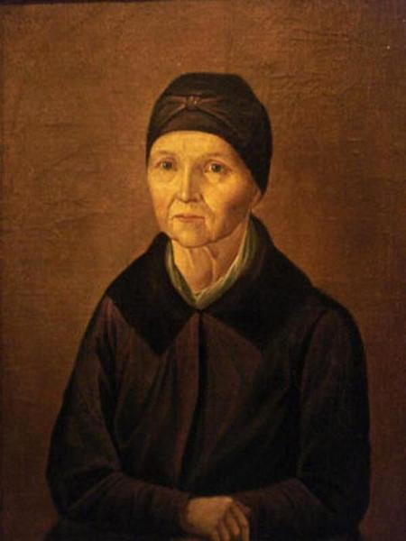
Бабушка –
Мария
Алексеевна
Няня –
Арина
Родионовна

Slide 6
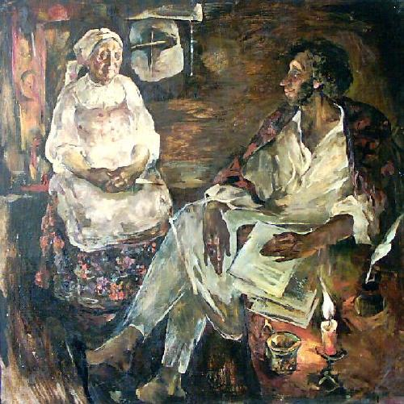
Бабушка и няня
пробудили
в маленьком
Александре
любовь к
народным песням
и сказкам.

Slide 7

Сказку
о царе Салтане,
рассказанную
Няней,
Пушкин
запишет
стихами
в 1831 году.

Slide 8
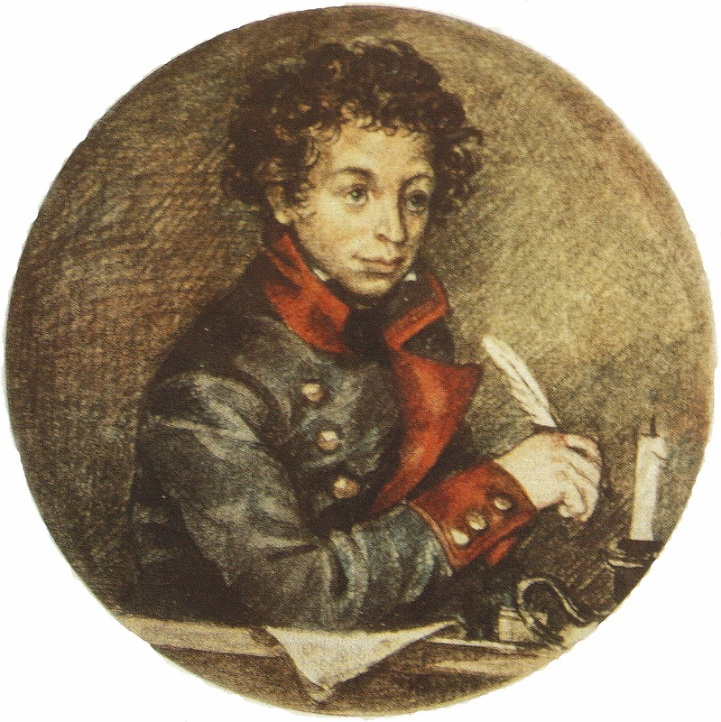
1811 год –
первый год
пребывания
Александра
Пушкина
в Лицее

Slide 9
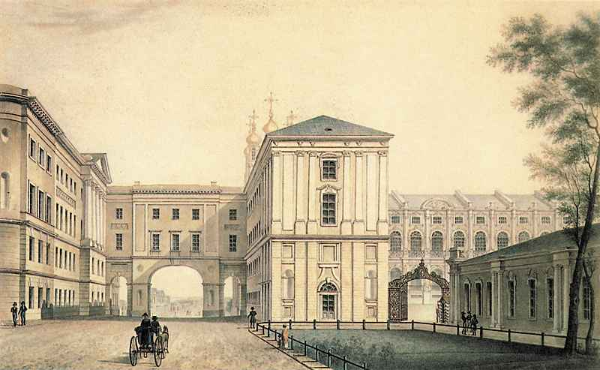
Царскосельский лицей

Slide 10
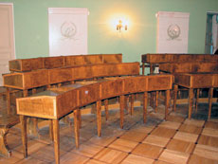
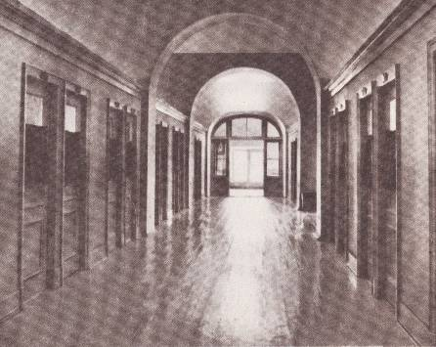
комната
для занятий
спальни
лицеистов

Slide 11
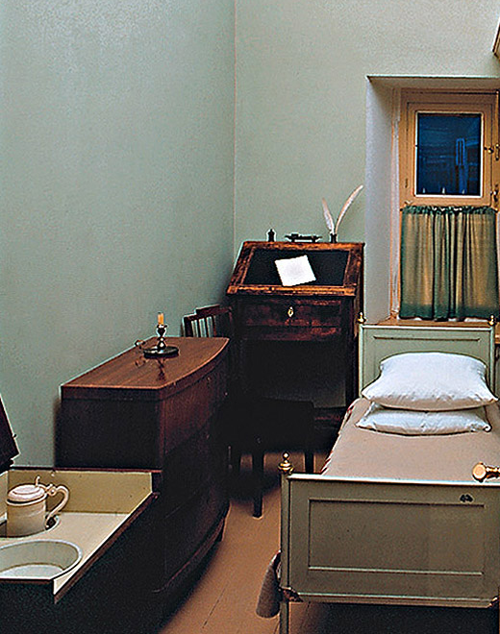
Спальня
А.С. Пушкина
№ 14

Slide 12
Распорядок дня лицеистов
6 часов утра – подъём, молитва
7 – 9 часов – учебные занятия
9 – 10 часов – чай, первая прогулка
10 – 12 часов – учебные занятия
12 – 13 часов – вторая прогулка, обед
14 часов – чистописание или рисование
15 – 17 часов – учебные занятия
17 – 18 – третья прогулка
18 – 20 часов – повторение уроков
20.30 часов – ужин
До 22 часов – отдых, развлечения
22.00 – вечерняя молитва, сон

Slide 13
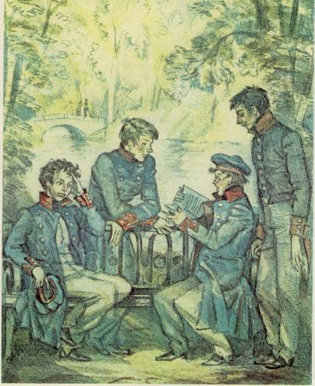
В Лицее Пушкин встретил верных друзей

